Slide 1
Все глядят на середину.
В середине – волшебство:
Там чудак зайчишку вынул
Из кармана своего.
Там под купол танцовщица
Улетела, как синица.
Там собачки танцевали...
Вы, конечно, там бывали

Slide 3
Художник в цирке

Slide 4
Выполнять рисунок на тему циркового представления, создавать образ циркового артиста

Slide 5
Цирковое представление –
это путешествие неизведанное, увлекательное, одинаково интересное для артистов и зрителей. Многие поэты, писатели, художники посвятили свои произведения артистам цирка:

Slide 6
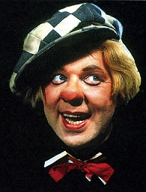
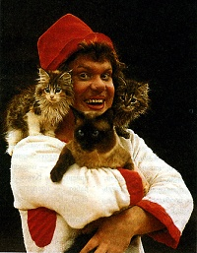
Цирк! Цирк! Цирк!
.

Slide 7
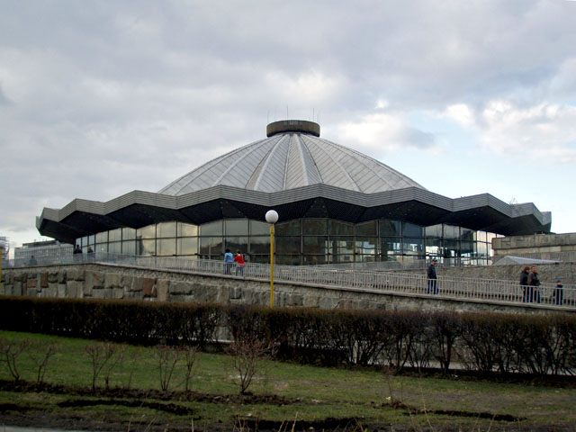

Slide 8
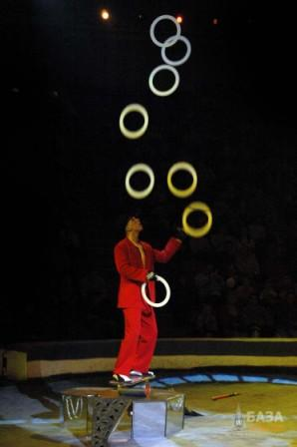
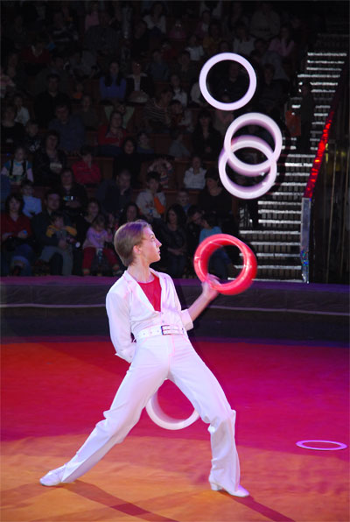

Slide 9
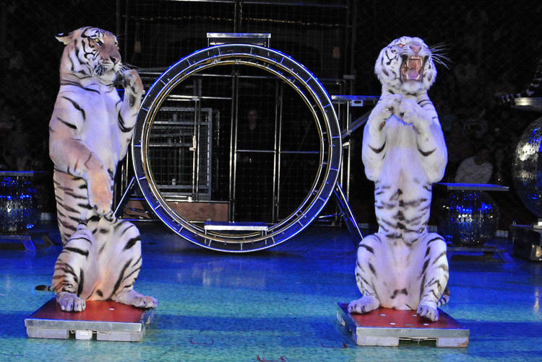
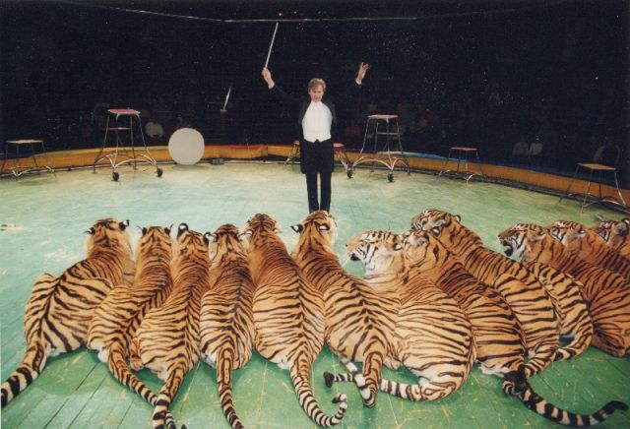

Slide 10
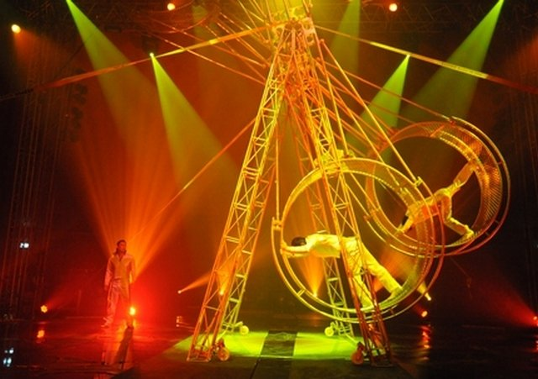

Slide 11
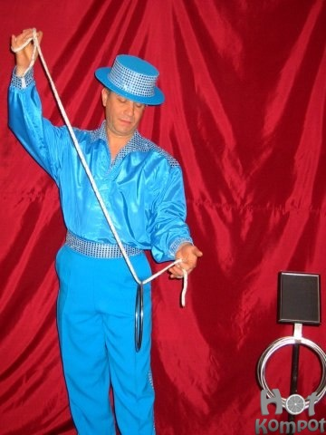

Slide 12
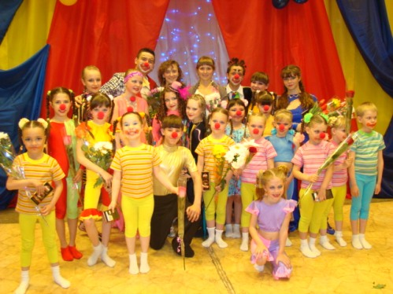

Slide 13
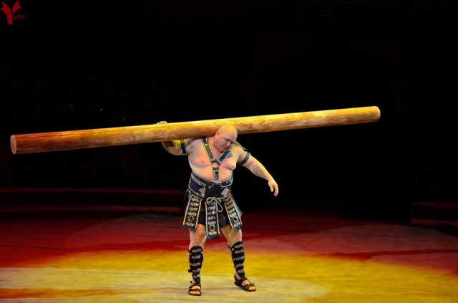

Slide 14
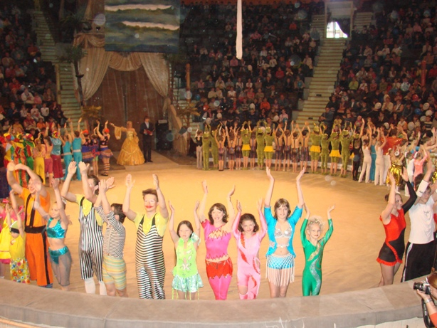

Slide 15
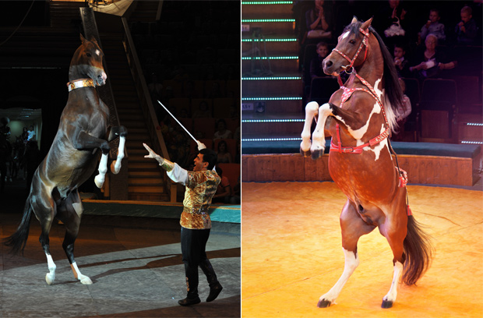

Slide 16
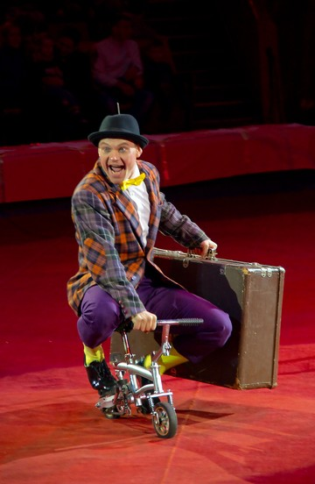

Slide 17
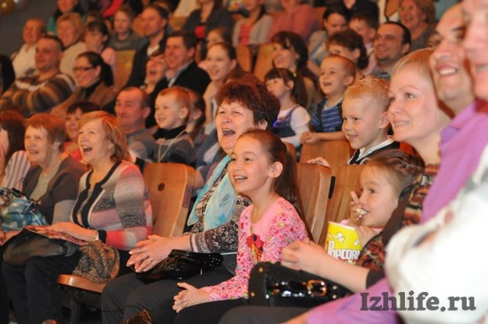

Slide 18
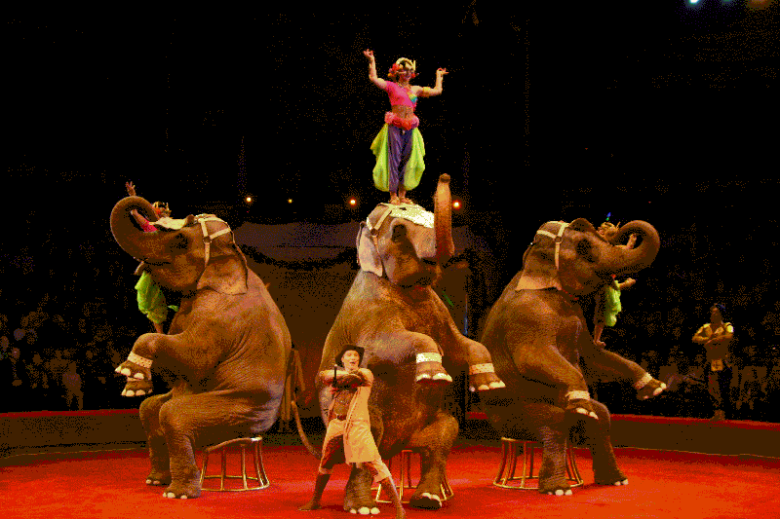

Slide 19
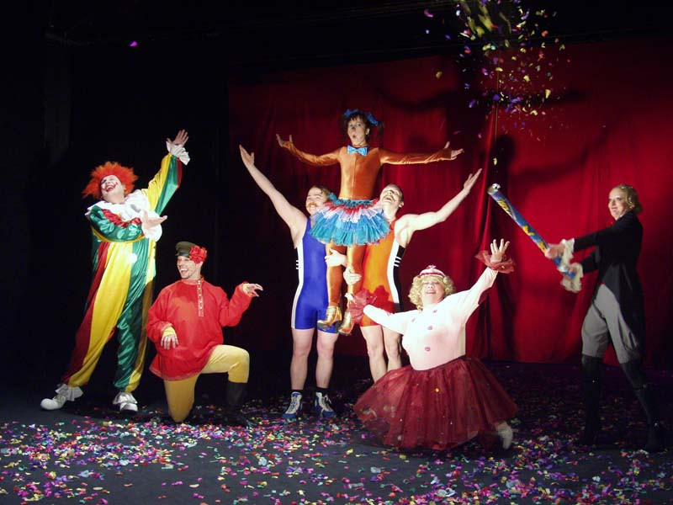

Slide 20
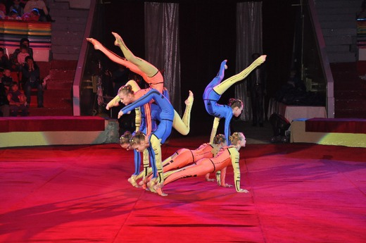

Slide 22
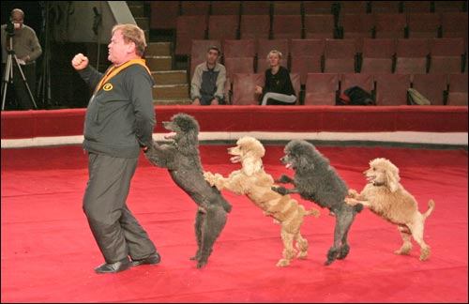

Slide 23
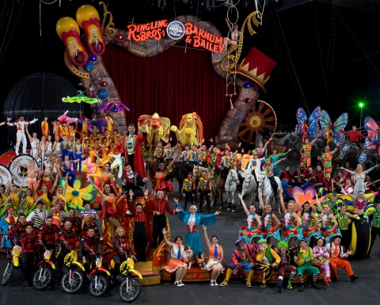

Slide 24
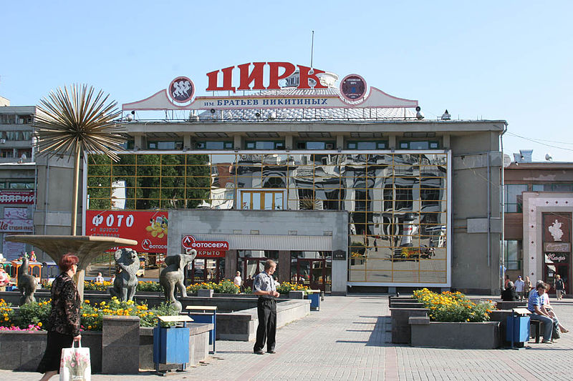

Slide 25
Григорович «Гуттаперчевый мальчик»
Чехов А.П. «Каштанка»

Slide 26
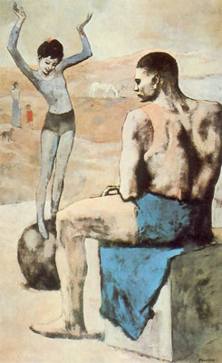
П.Пикассо «Девочка на шаре» (1905)

Slide 27
Можно ли назвать деятельность персонажей на картине художника профессией?

Slide 28
Задание:
Соедините стрелками название профессий с действиями, которые выполняют люди этих профессий

Slide 29
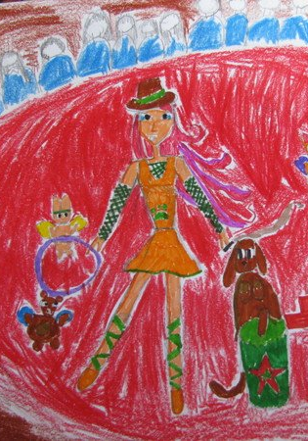
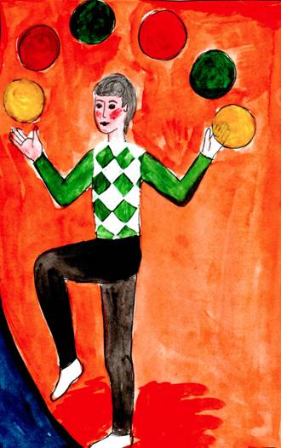
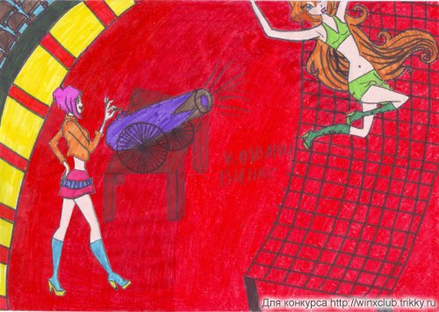
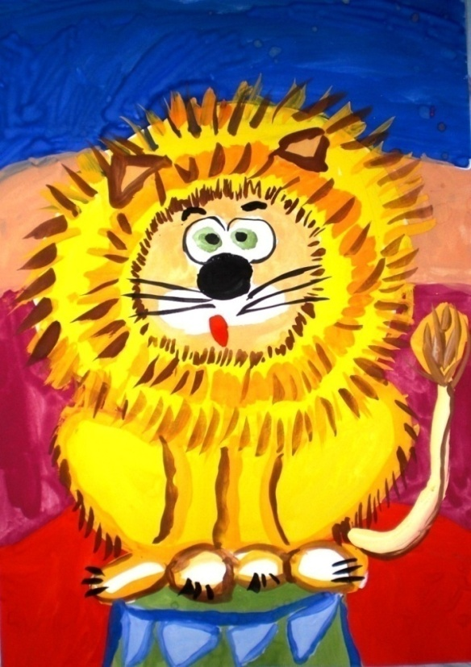
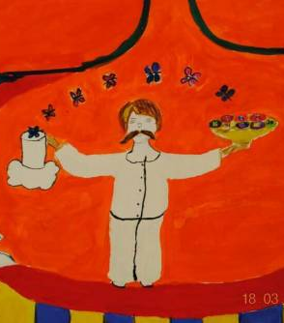
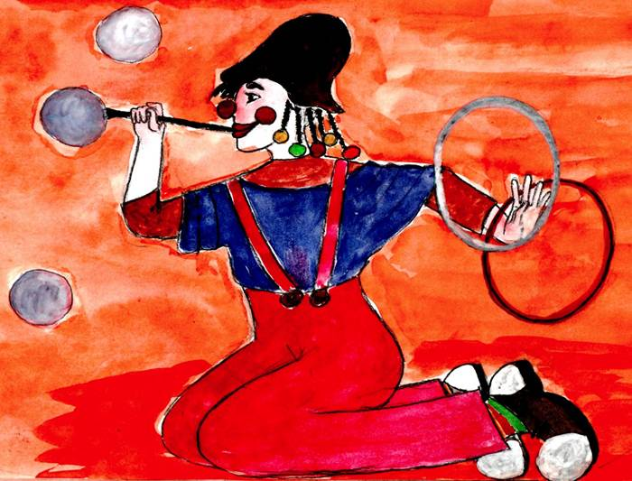

Slide 30
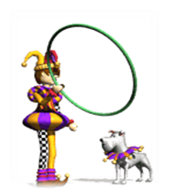
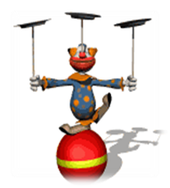
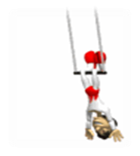
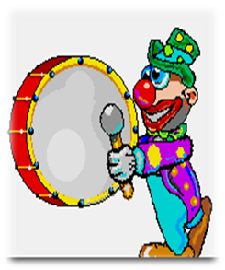
Реквизит - совокупность настоящих, предметов, необходимых для цирковой постановки

Slide 31
Последовательность выполнения работы:
Изобразить фигуру
Одеть фигуру в яркий костюм
Нарисовать грим
Дорисовать реквизит
Передать атмосферу праздника

Slide 32
Молодцы!
Всем спасибо!

